Slide 1
RCG 1036
ANATOMIA TOPOGRÁFICA APLICADA À FISIOTERAPIA
Parede ântero-lateral e posterior do abdome
Prof. Dr. Luís Fernando Tirapelli

Slide 2
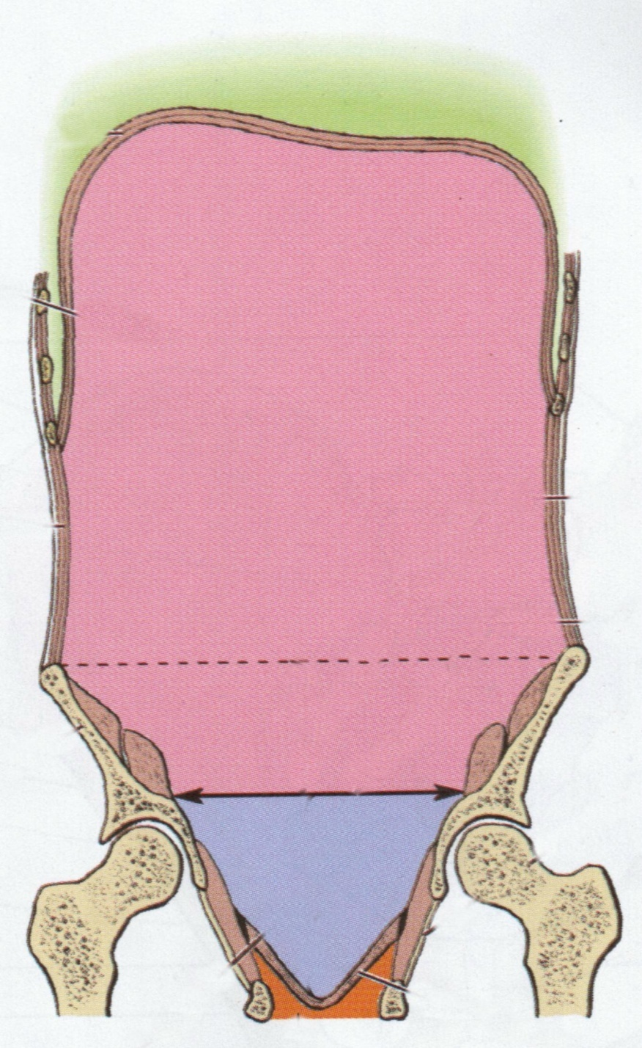
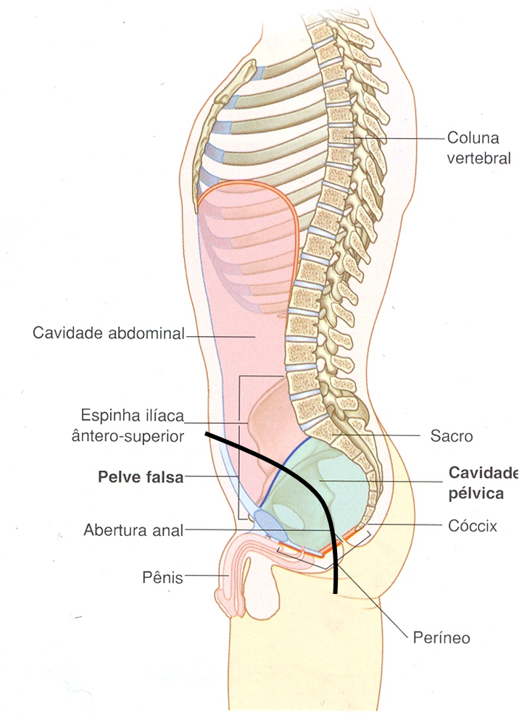
LIMITES
M. DIAFRAGMA TORÁCICO
CAVIDADE ABDOMINOPÉLVICA
DIAFRAGMA PÉLVICO

Slide 3
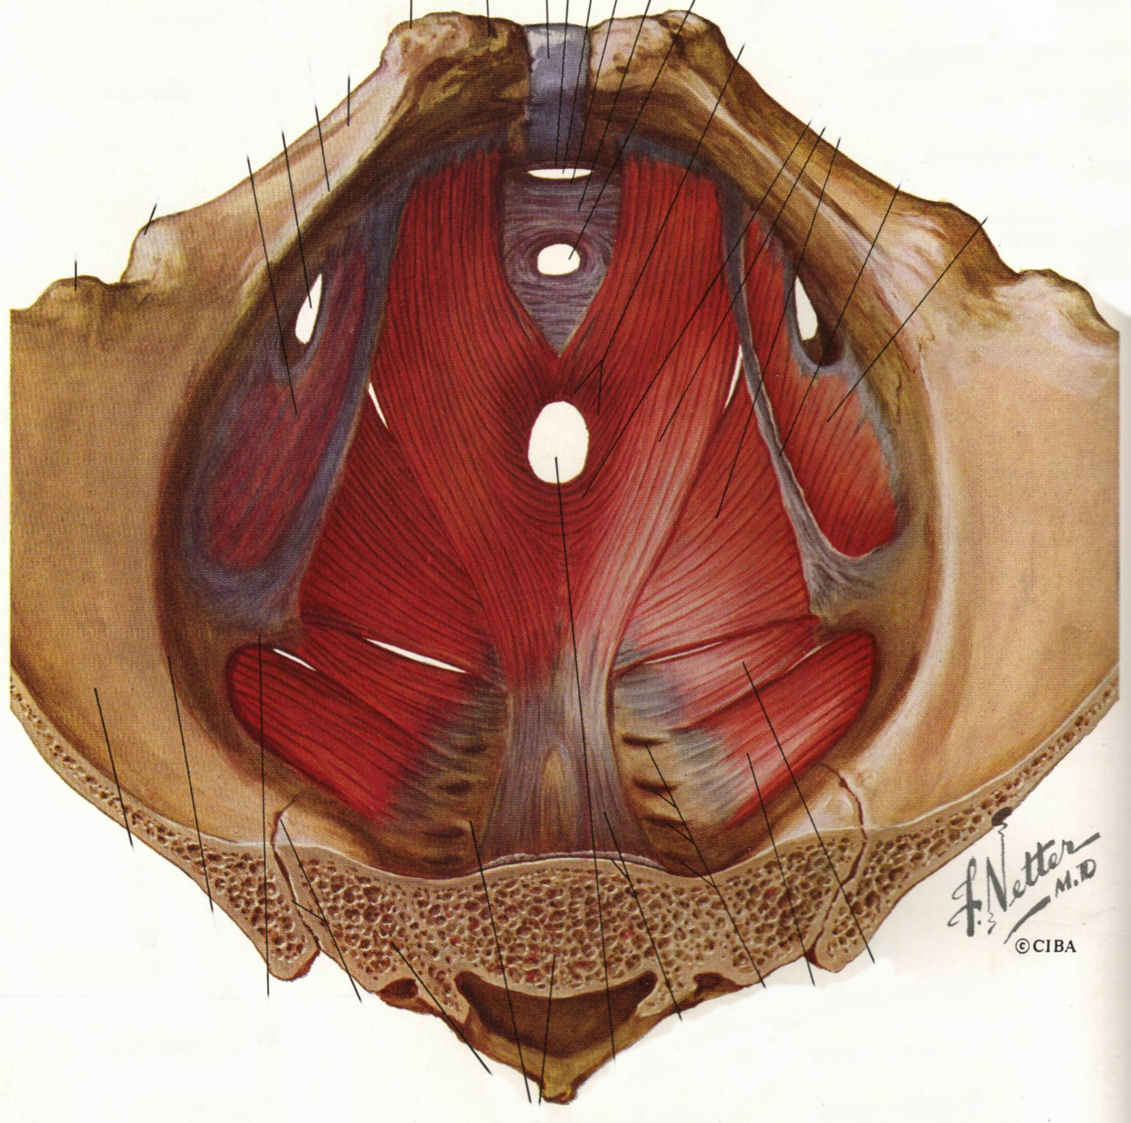
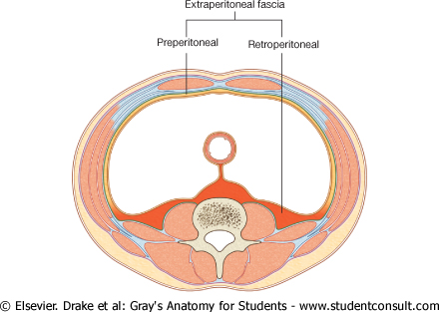
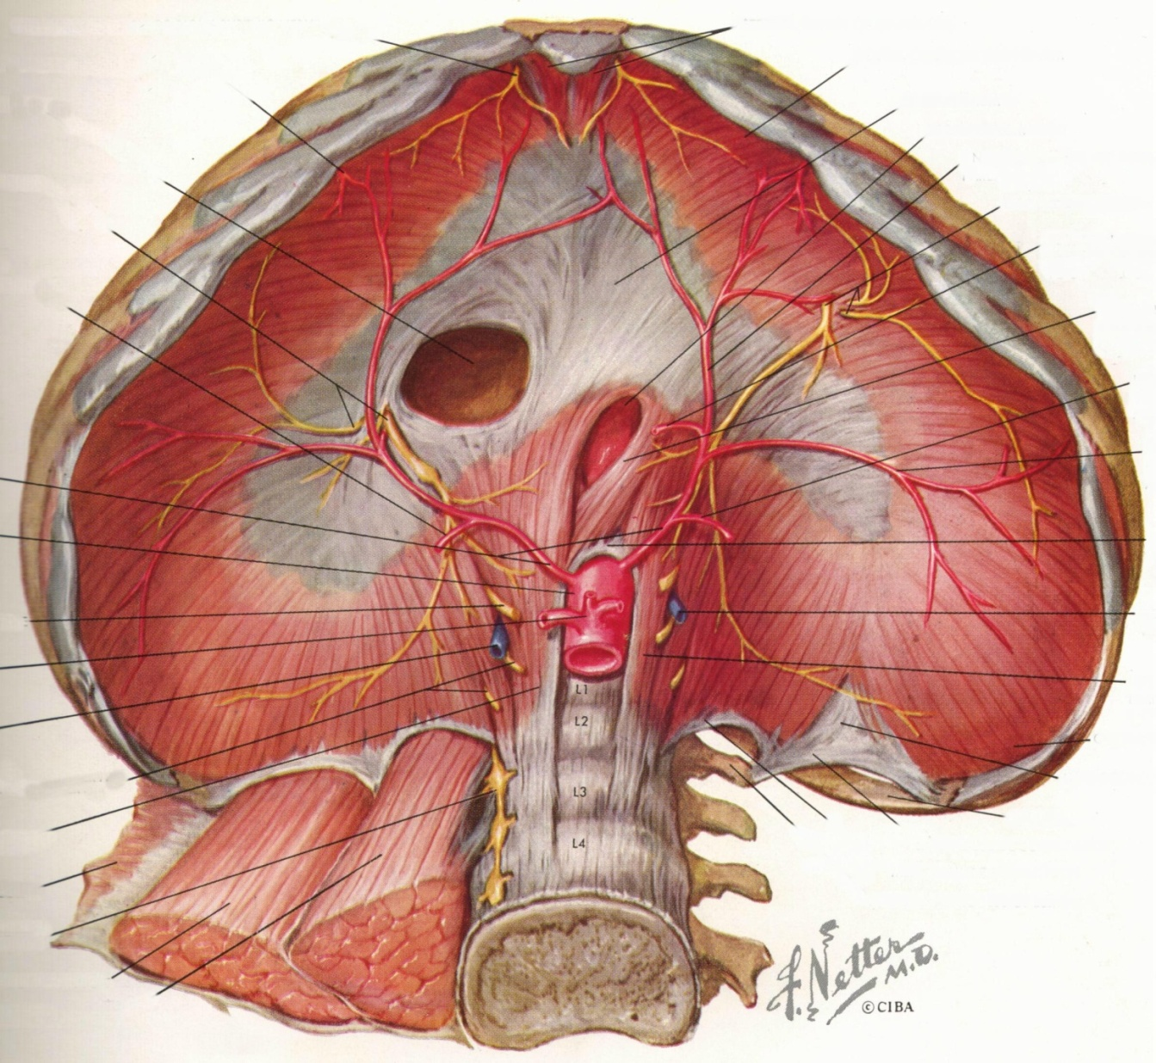
PAREDE ÂNTERO-LATERAL E POSTERIOR DO ABDOME
Diafragma pélvico: m. levantador do ânus e m. coccígeo

Slide 4
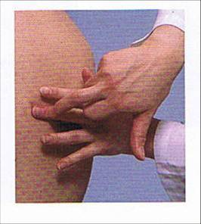
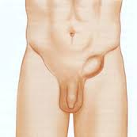
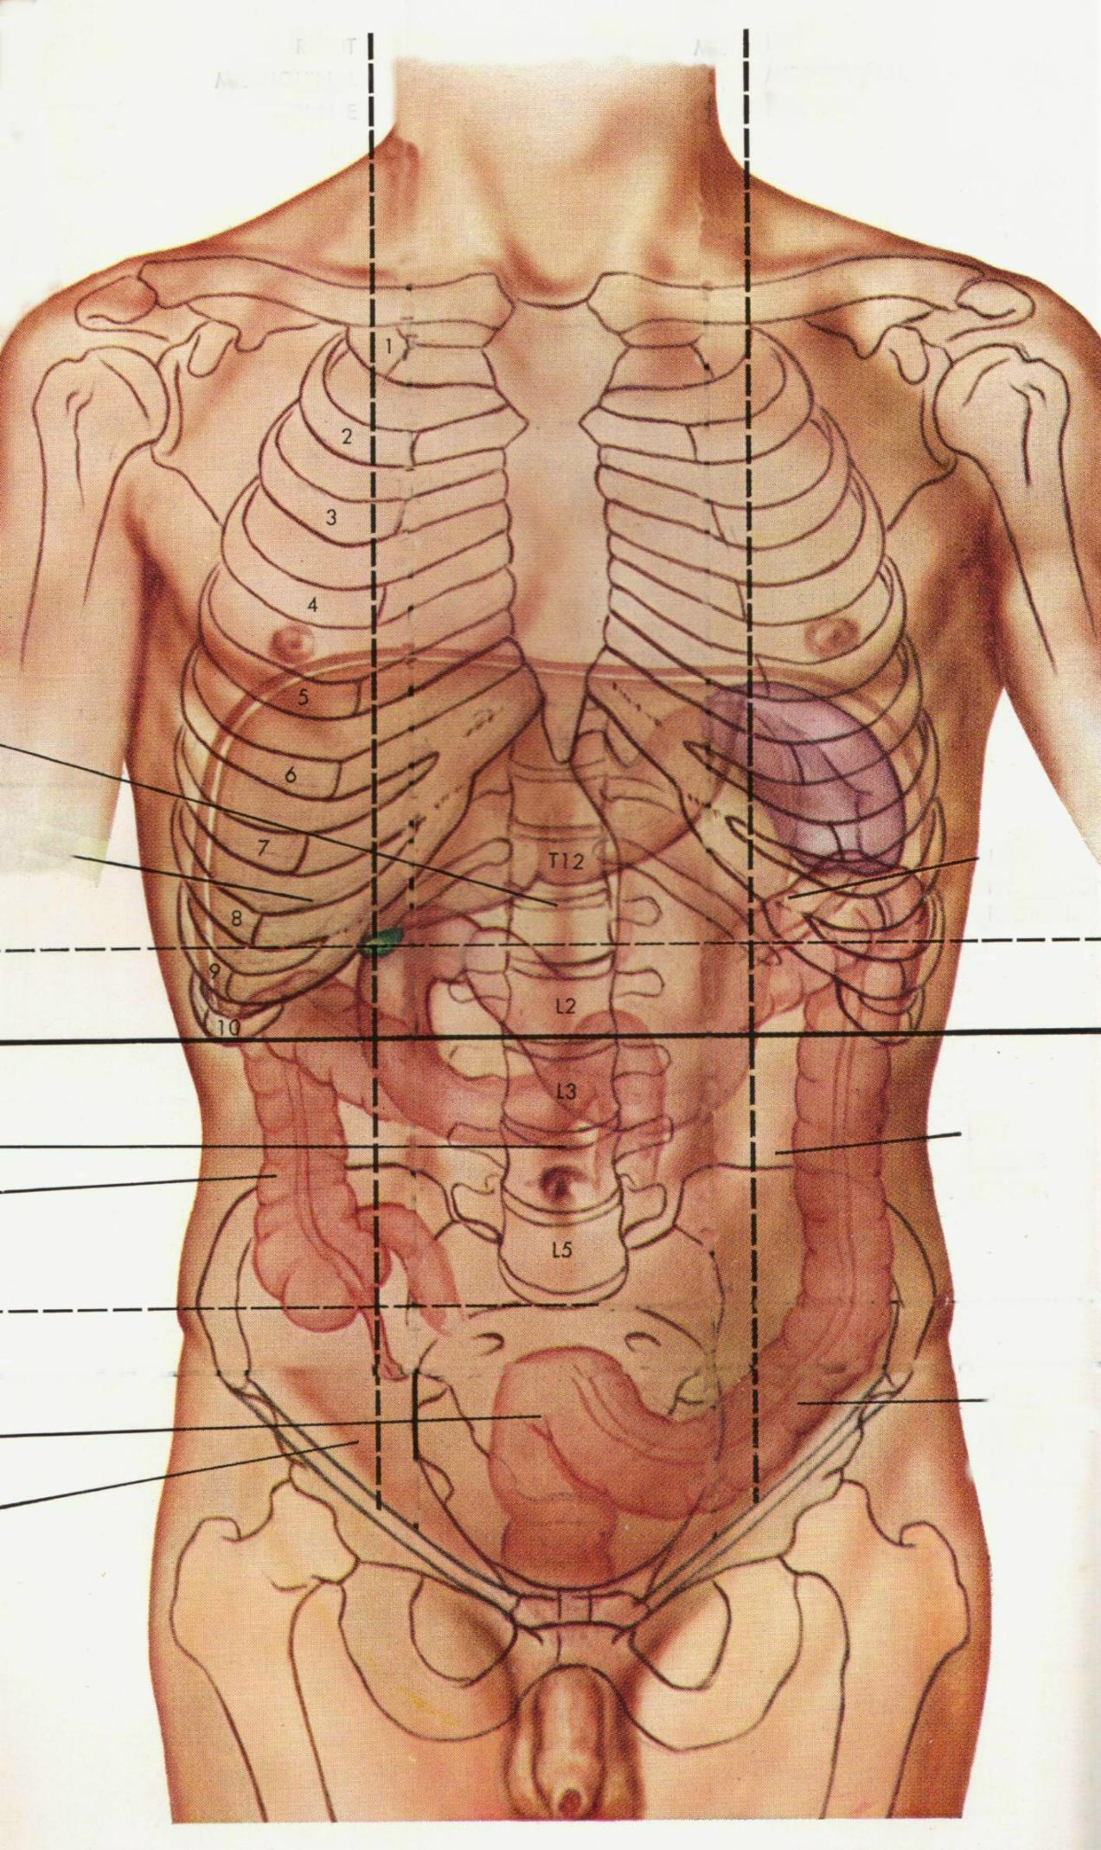
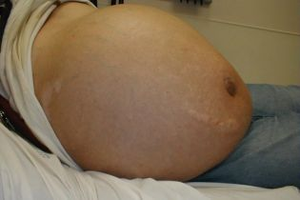
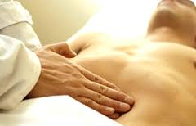
REGIÕES DA PAREDE ABDOMINAL
1 - REG. EPIGÁSTRICA
2 - REG. UMBILICAL
3 - REG. HIPOGÁSTRICA
4 - HIPOCÔNDRIOS (dir./esq.)
5 - FLANCOS (dir./esq.) (lombar)
6 - FOSSAS ILÍACAS (dir./esq.) (inguinal)
4
1
4
5
2
5
6
6
3

Slide 5
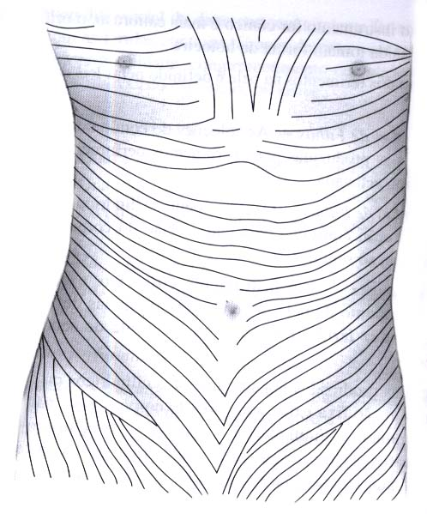
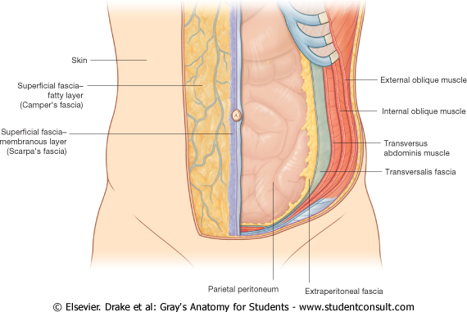
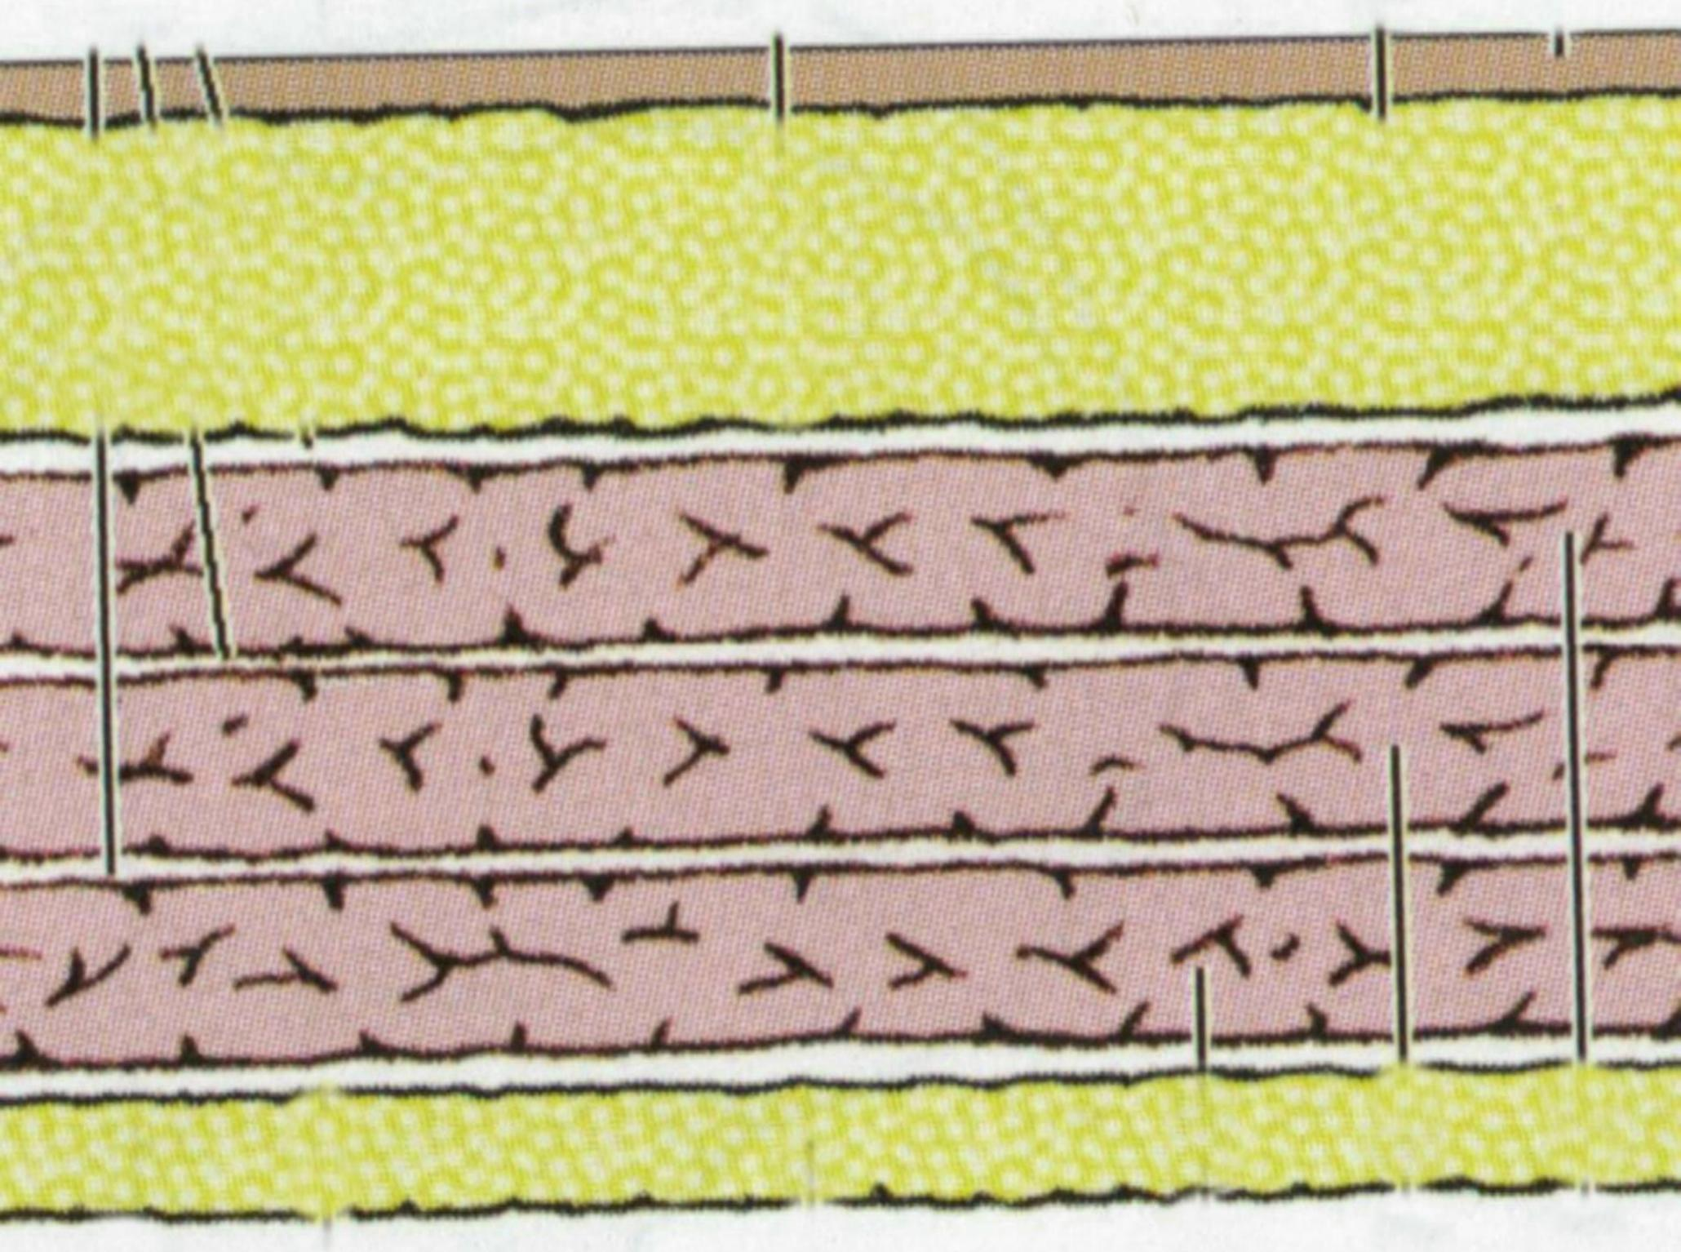
1. PAREDE ÂNTERO-LATERAL
epiderme + derme
camada areolar (Camper)
fáscia superficialis
Camada lamelar (Scarpa)
m. oblíquo externo
m. oblíquo interno
m. transverso
fáscia transversal
gordura pré-peritoneal
peritônio parietal

Slide 6
MÚSCULOS DA PAREDE ÂNTERO-LATERAL DO ABDOME
Oblíquo externo
M. Oblíquo interno
Transverso
M. Reto abdominal
Piramidal
Compressão/ suporte
Rotação e flexão do tronco

Slide 7
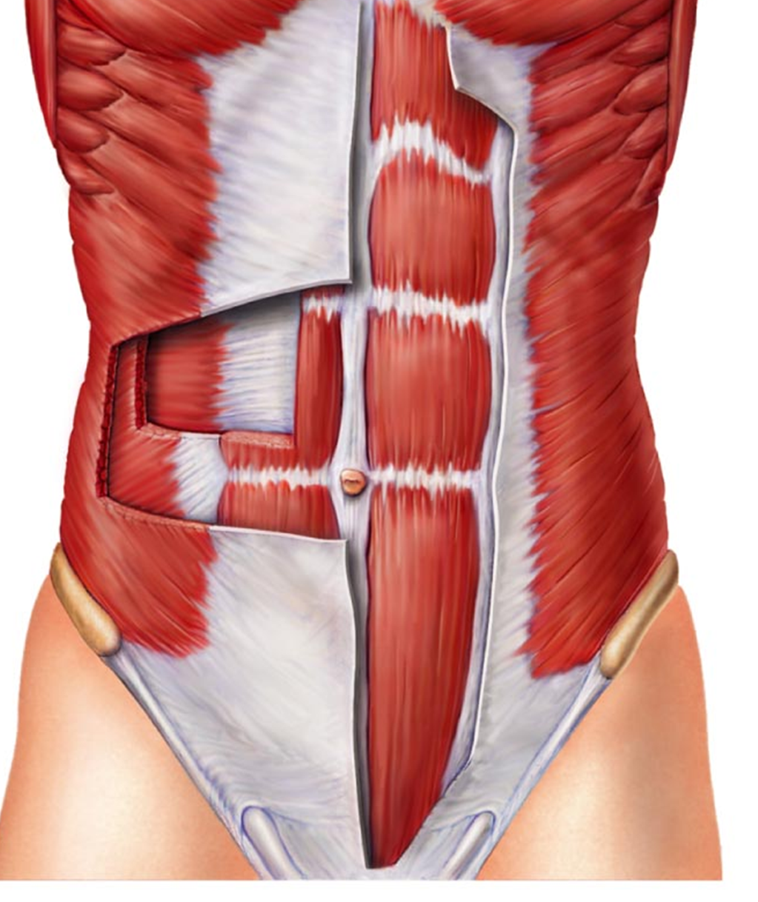
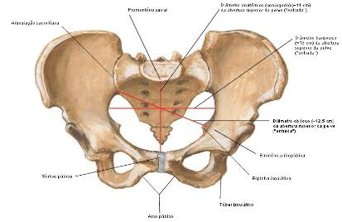
MÚSCULOS DA PAREDE ABDOMINAL

Slide 8
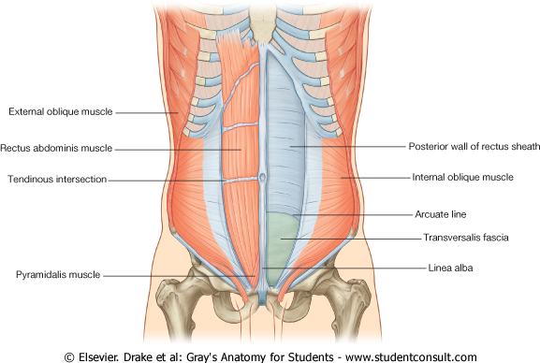
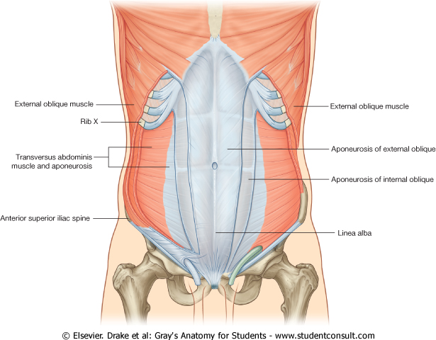
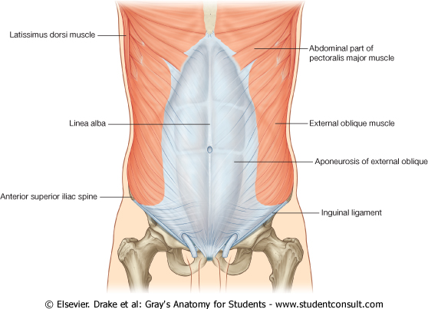
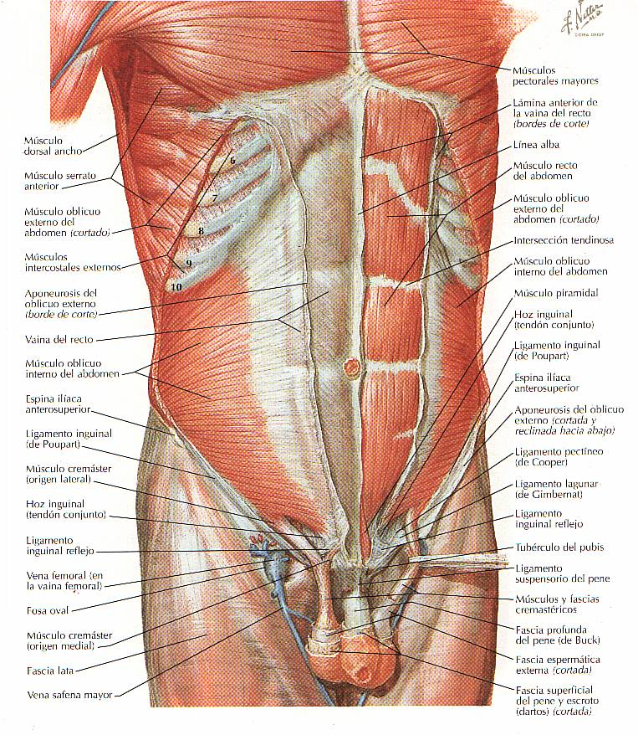
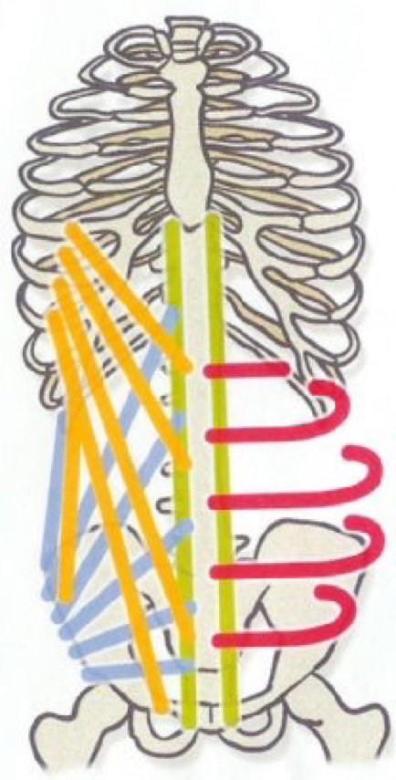
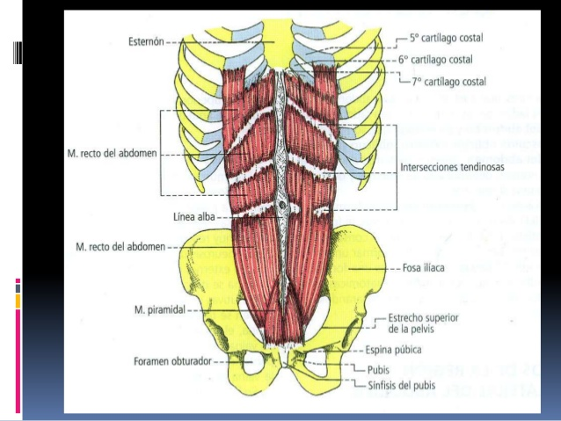
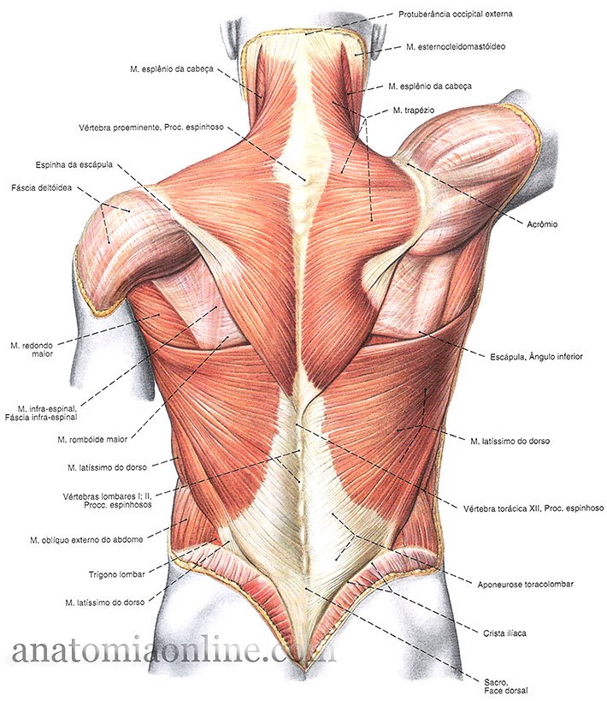
M. Oblíquo Externo
M. RETO DO ABDOME
M. Transverso do abdome
M. Oblíquo Interno
M. PIRAMIDAL

Slide 9
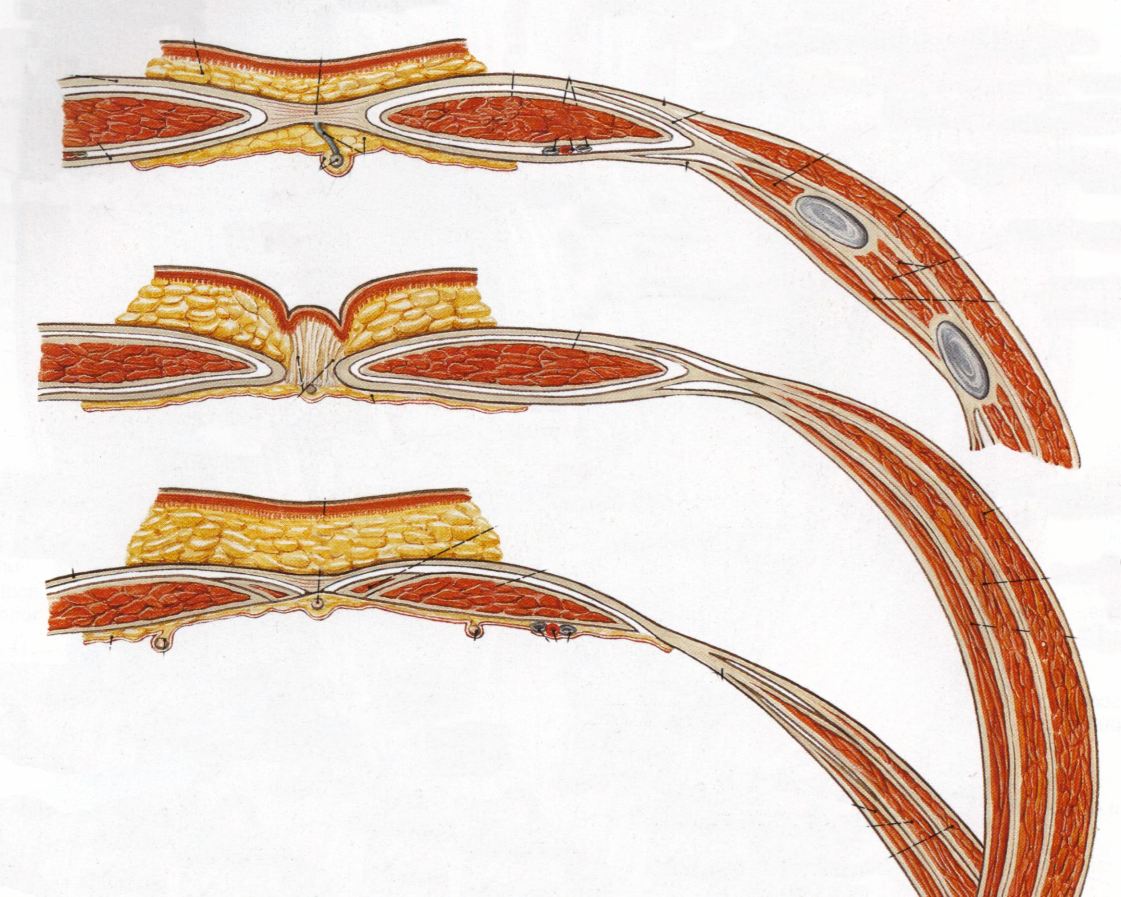
BAINHA DO M. RETO DO ABDOME
LINHA ARQUEADA

Slide 10
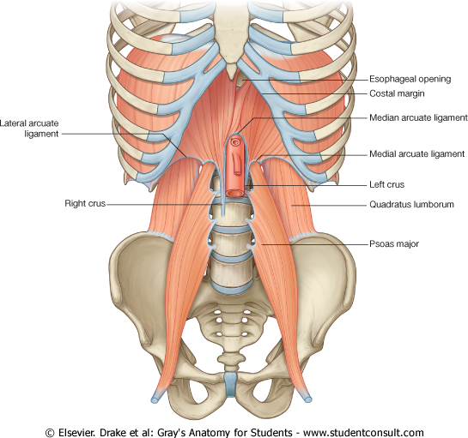
2. PAREDE POSTERIOR DO ABDOME
M. psoas maior e menor;
m. ilíaco; m. quadrado lombar
Flexão lateral do tronco;
Flexão do quadril

Slide 11
VASOS DA PAREDE ABDOMINAL POSTERIOR
Aorta
Ramos parietais e viscerais da aorta abdominal:
Veia cava inferior

Slide 12
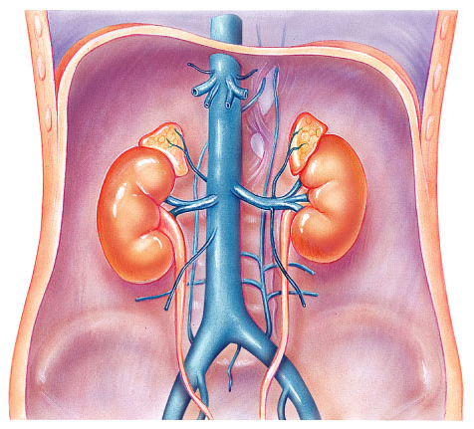

Slide 13
INERVAÇÃO DA PAREDE ABDOMINAL
NN. Toraco-abdominais (ramos cutâneos anteriores e laterais)
NN. Subcostais
NN. Ilio-hipogástricos
NN. Ilio-inguinais

Slide 14
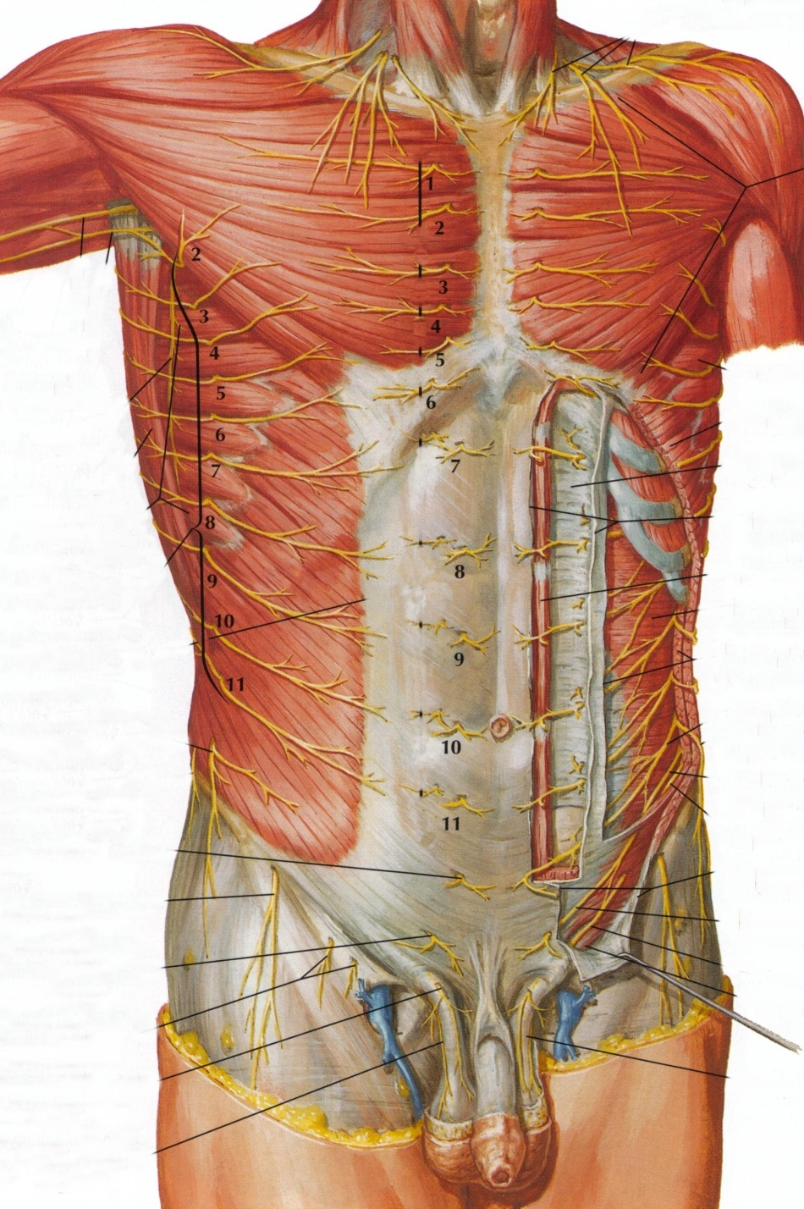
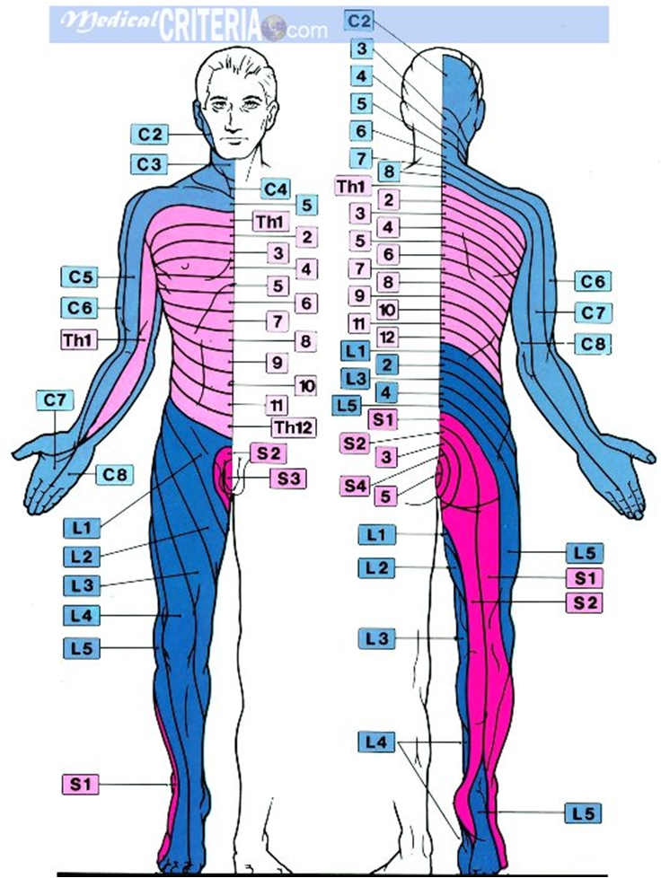

Slide 15
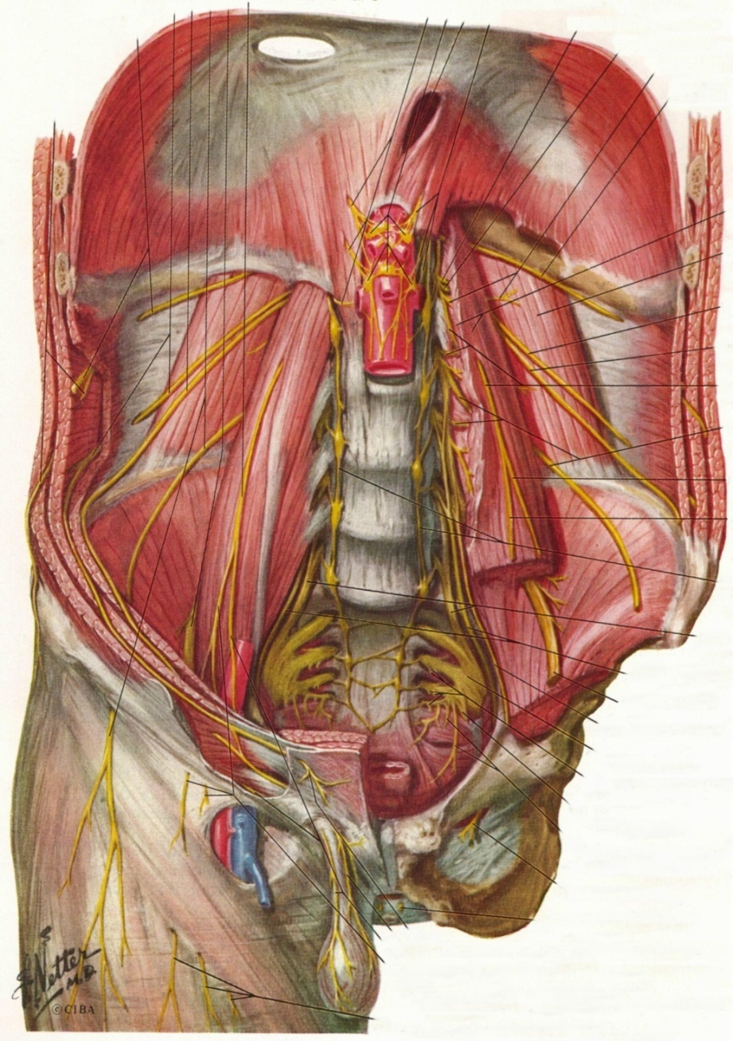
NERVOS QUE ACOMPANHAM A PAREDE POSTERIOR DO ABDOME
PLEXO LOMBAR
Nervo subcostal
Nervo ilio-hipogástrico
Nervo ilioinguinal
Nervo cutâneo lateral da coxa
Nervo genitofemoral
Nervo femoral

Slide 16
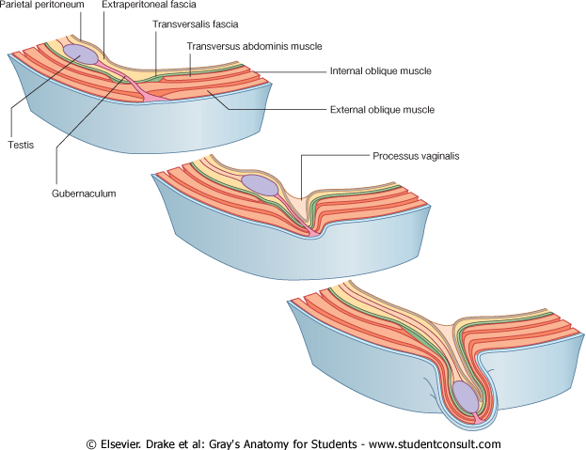
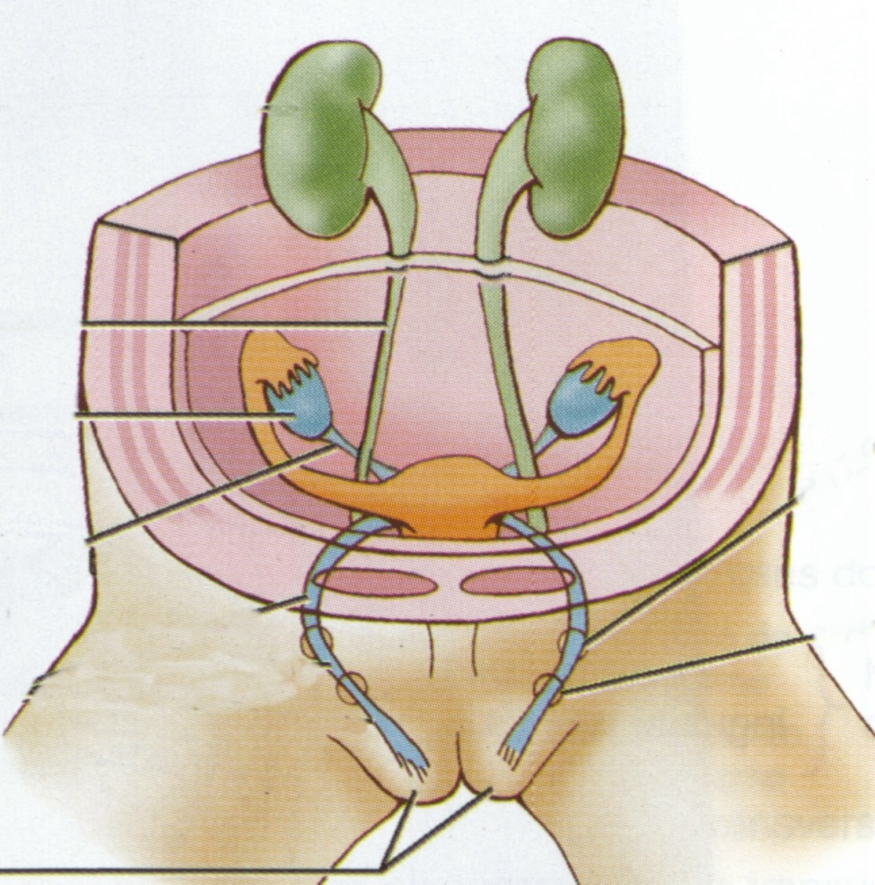
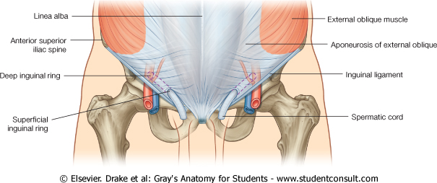
Canais inguinais: Nos homens: permitem a passagem do funículo espermático e testículo (pouco antes do nascimento). Nas mulheres: do ligamento redondo do útero.

Slide 17
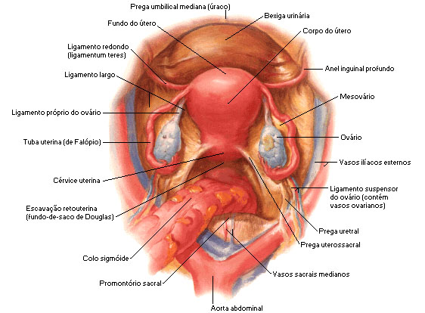
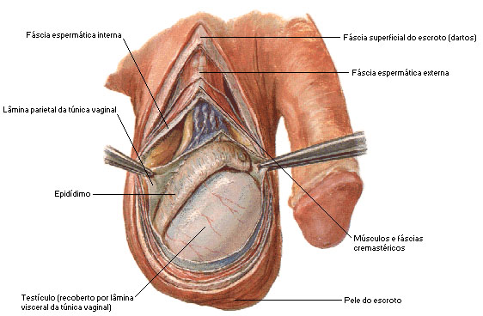
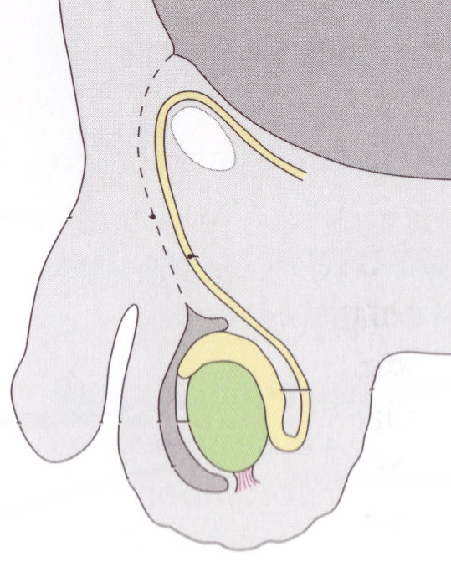
Descida dos testículos e obliteração do processo vaginal
GÔNADA
GUBERNÁCULO

Slide 18
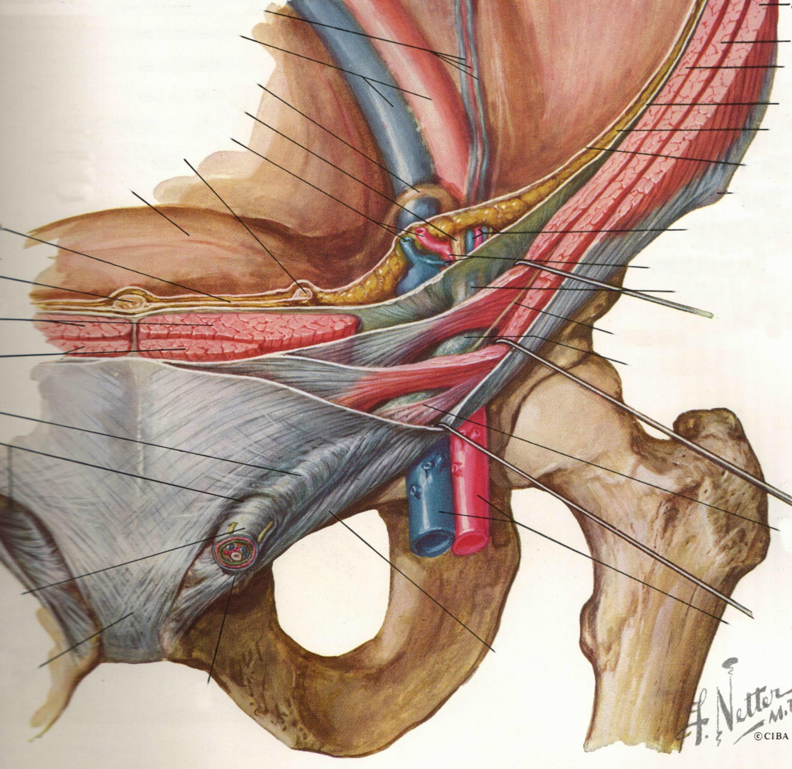
Anel inguinal superficial e profundo
Teto

Slide 19
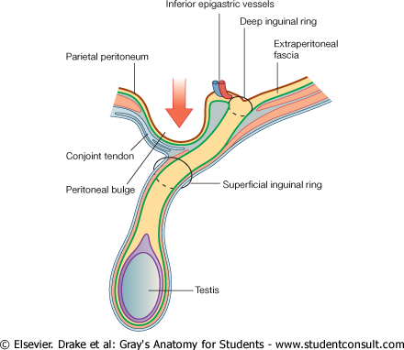
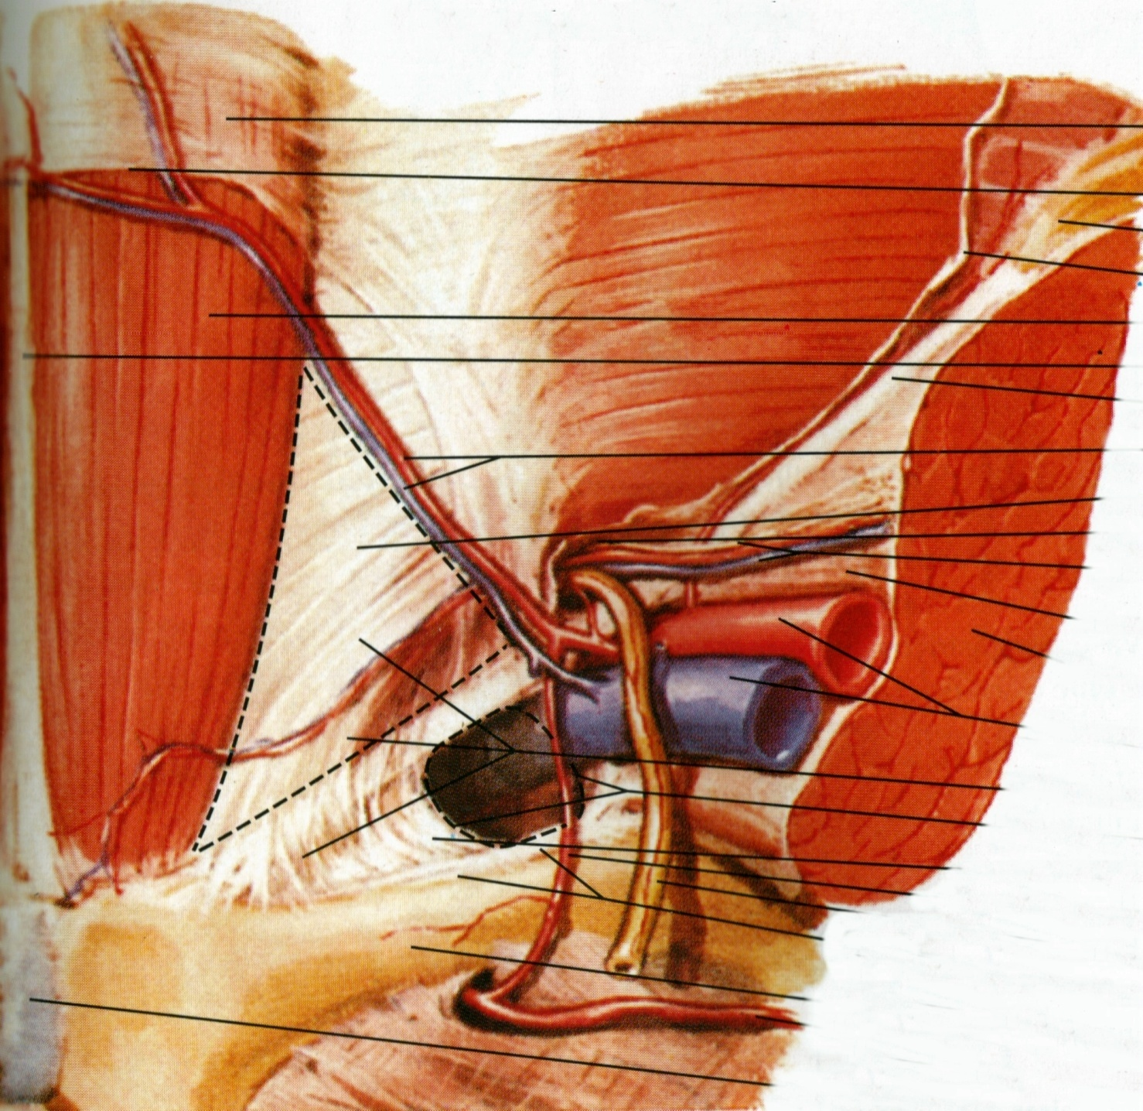
Hérnias inguinais diretas pelo Trígono inguinal

Slide 20
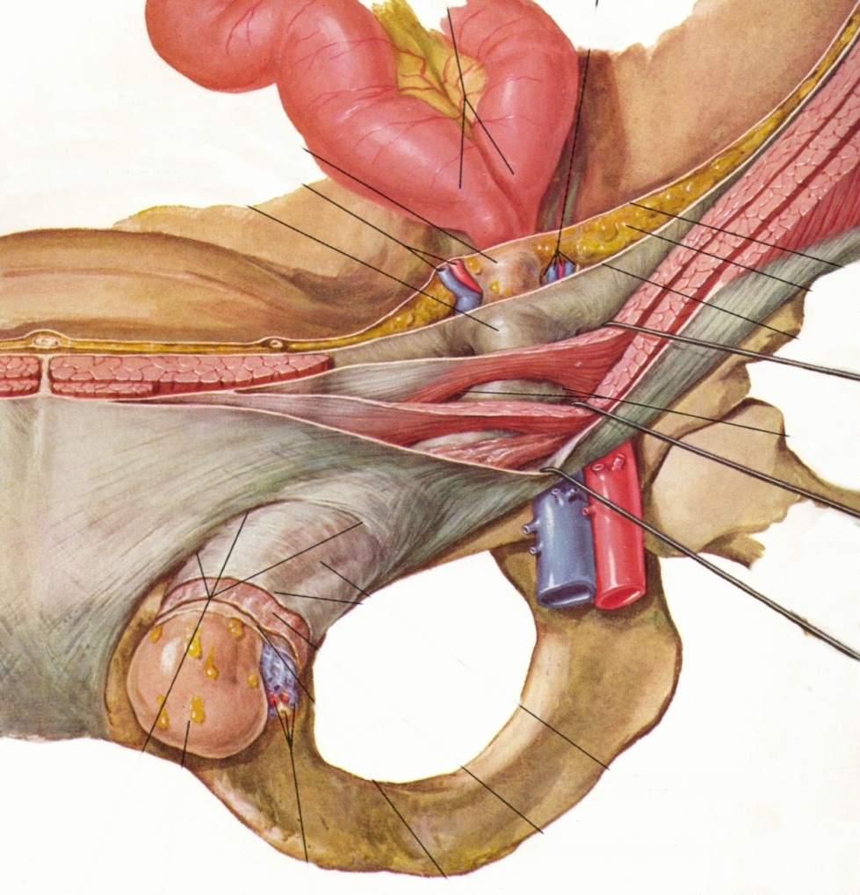
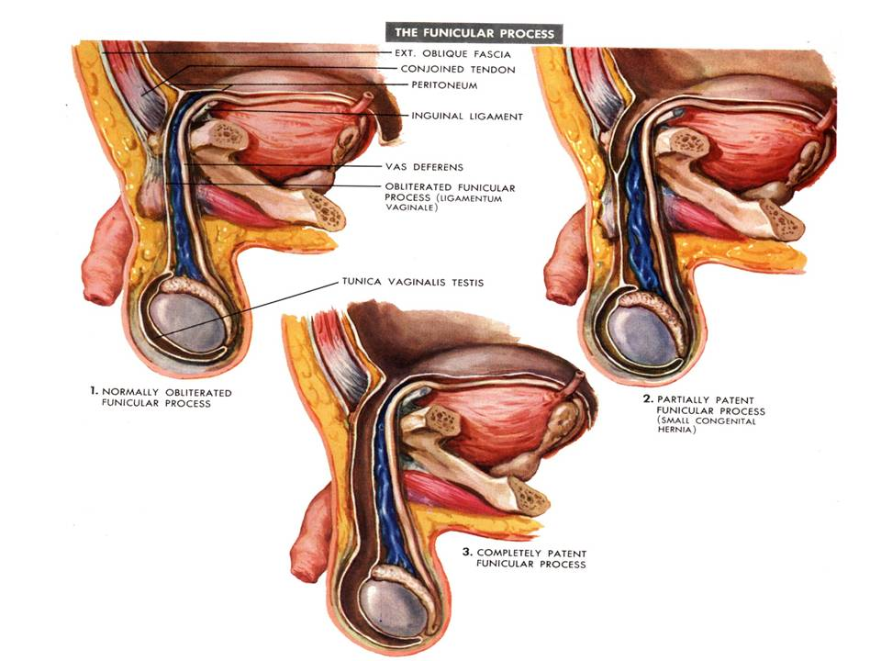
Hérnias inguinais indiretas

Slide 21
RESUMO
Parede abdominal ântero-lateral: bainha do reto e canal inguinal;
Parede posterior do abdome.

Slide 22
REFERÊNCIAS BIBLIOGRÁFICAS
Aumüller, G. Anatomia. 1ª ed, Rio de Janeiro: Guanabara Koogan S.A., 2009.
Drake, R.L., Vogl, W., Mitchell, A.W.M. Gray׳s. Anatomia para estudantes.
1ª ed. Rio de Janeiro: Elsevier Editora Ltda, 2005.
Gardner, Gray e O׳Rahilly. Anatomia.
4ª ed, Rio de Janeiro: Guanabara Koogan S.A., 1978.
Gray׳s. Anatomia. A base anatômica da prática clínica. 40ª ed. Rio de Janeiro: Elsevier Editora Ltda, 2010.
Moore, K.L.; Dalley, A.F. Anatomia orientada para a clínica.
6ª ed, Rio de Janeiro: Guanabara Koogan S.A., 2011.
Snell, R.S. Anatomia clínica para estudantes de medicina. 5ª ed, Rio de Janeiro: Guanabara Koogan S.A., 1999.

